Slide 1
Ключевые элементы программы сопровождения
приемных семей с детьми раннего и дошкольного возраста с ограниченными возможностями здоровья
Татьяна Игрушкина, специальный педагог,
зав отделом по работе с семьями

Slide 2
Подготовительный этап: Изучение потребностей приемных родителей в сопровождении
Опыт оказания междисциплинарной командой ИРАВ ранней помощи приемным семьям с детьми раннего возраста с ОВЗ (по обращению семей и организаций)
Изучение командой ИРАВ данных психологических исследований, социологических опросов об эффективности помощи и поддержки приемных семей
Обучение команды групповым формам поддержки родителей («Направляемый диалог» , Норвегия, «Зрелое родительство», Великобритания)
4-летний опыт сопровождения приемных семей с детьми раннего и дошкольного возраста с ОВЗ и без нарушений в развитии в виде комплексной программы в проектном режиме
www.eii.ru

Slide 3
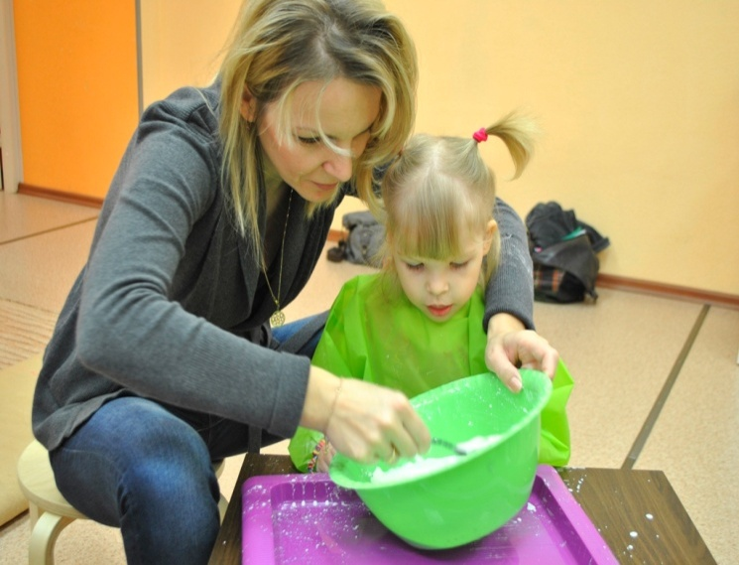
Услуги социальных служб, которые особенно ценят родители:
открытая, честная, своевременная и информативная коммуникация;
время, проведенное с кем-то, кто слушает, дает обратную связь, информацию, утешение и совет и надежен;
услуги, которые практичны, доступны, сформированы в соответствии с конкретными нуждами семьи;
подход, который подкрепляет, а не разрушает их родительские способности

Slide 4
Было доказано, что:
Буклеты о родительстве – не дают никакого эффекта
Демонстрация хороших примеров родительства приводит к отрицательному эффекту. Большинство матерей видит в этом элемент контроля
Использование ролевых игр с матерями приводит к улучшению взаимодействия
Просмотр матерями видеозаписей их взаимодействия с ребенком и возможность для матери самостоятельно оценивать его по специальным шкалам, приводит к улучшению рефлексии, и ведет к улучшению взаимодействия
К наилучшим результатам приводит помощь матери в регистрации ее чувств и ответов ребенка, когда это делается в безопасном окружении Бенгт Борьесон

Slide 5
Цель программы сопровождения:
Способствовать профилактике
вторичного сиротства
и гармонизации детско-родительских отношений
на основе осуществления длительной программы сопровождения междисциплинарной командой специалистов и обучения приемных родителей методам и способам взаимодействия, игры и ухода за ребенком с учетом особенностей развития ребенка

Slide 6
Задачи программы сопровождения:
способствовать улучшению развития детей в когнитивном, речевом, двигательном развитии, улучшению функционирования детей в повседневной жизни в домашней среде;
организовать помощь родителям для уменьшения трудностей их ребенка, обучить родителей позитивным способам справляться с родительскими функциями;
улучшить социально-эмоциональное развитие детей;
оказать психологическую помощь родителям, облегчить их эмоциональное состояние;
предоставить семьям экстренную профессиональную помощь специалистов в преодолении кризисных ситуаций.

Slide 7
Комплексный подход к сопровождению приемных семей с детьми раннего и дошкольного возраста с ОВЗ
групповая форма на основе родительско-детских групп по программе ICDP «Направляемый диалог»
(1 раз в неделю по 2,5 часа
12 недель)
сопровождение семьи в индивидуальной форме по технологии «раннее вмешательство»
(1 раз в неделю по 1 часу)

Slide 8
Сопровождение семьи по технологии «раннее вмешательство»
Первичный прием для определения у ребенка и семьи потребности в раннем вмешательстве. Проводится на основе МКФ
Программа помощи
Дифференциальная диагностика
Углубленная оценка
Принятие решения о дальнейшем маршруте помощи семье на общем собрании междисциплинарной команды

Slide 9
Индивидуальная программа помощи ребенку
Поддержка в понимании состояния ребенка
Развитие функциональных навыков у ребенка
Семья + ребенок
Обучение родителей эффективным стратегиям
Ресурсная поддержка семьи
Информационная поддержка родителей

Slide 10
Групповая форма сопровождения на основе родительско-детских групп по программе ICDP «Направляемый диалог»
ICDP (International Child Development Programmes) – основана в 1992 году, в г. Осло, Норвегия
Признание ВОЗ - Программа ранней психо-социальной интервенции
Научная обоснованность (Hundeide, K., 2001, 2007 Egebjerg , 2003, Sherr, L., Skar, A.-M. S., 2014, 2015 )
ОСНОВНЫЕ КОМПОНЕНТЫ ПОГРАММЫ ICDP
РЕГУЛЯРНАЯ ПОМОЩЬ
ВОЗДЕЙСТВИЕ НА ПОЛОЖИТЕЛЬНЫЙ ОПЫТ РОДИТЕЛЯ
ФАСИЛИТАТОРСТВО ВМЕСТО ЭКСПЕРТНОЙ ПОЗИЦИИ
ИСПОЛЬЗОВАНИЕ ВИДЕОМАТЕРЬЯЛОВ ДЛЯ ОБУЧЕНИЯ РОДИТЕЛЕЙ ПОЗИТИВНЫМ СТРАТЕГИЯМ ВЗАИМОДЕЙСТВИЯ С РЕБЕНКОМ

Slide 11
Программа ICDP строится на 8 принципах хорошего взаимодействия
Показывайте свои положительные чувства ребенку
Приспосабливайтесь к ребенку и поддерживайте его инициативы Эмоциональный
Говорите с ребенком об интересующих его вещах диалог
Хвалите ребенка и выражайте свое одобрение
Помогайте ребенку сосредоточивать своё внимание
Придавайте смысл восприятию ребенком окружающего мира Передача и
Углубляйте разъясняйте ребенку смысл происходящего вокруг обогащение
Помогайте ребёнку контролировать себя, позитивно устанавливая границы Регулирующая
коммуникация

Slide 12
Организация групповой работы
Группа родительской поддержки
Детская группа (дети приобретают безопасный опыт разлуки с мамой, доверия другому взрослому, играя с другими детьми)
совместная еда для детей, родителей и специалистов
совместная деятельность, чтобы попробовать на практике новые навыки и строить репертуар из навыков
"Домашняя работа", чтобы укрепить новые навыки

Slide 13
РЕЗУЛЬТАТЫ (2016 г. 14 семей, 16 детей)
До
После
по результатам проведения оценок KID/RCDI ,было обнаружено отставание в развитии у 13 детей (всего 16 детей).
По оценке скрининга социально-эмоционального развития ASQ критический балл обнаружен у 16 детей.
По результатам оценки детско-родительского взаимодействия Piccolo трудности взаимодействия были выявлены у всех пар взрослый-ребенок
KID/RCDI - 5 из 16 детей имеют норму развития
По результатам анализа скрининга социально-эмоционального развития детей после вмешательства: 8 из 16 детей показали норму развития.
По результатам анализа оценки детско-родительского взаимодействия Piccolo после вмешательства: 10 из 14 семей не имеют трудностей во взаимодействии, 4 семьи показали динамику и улучшение во взаимодействии, но трудности взаимодействия пока сохраняются.

Slide 14
Что родители получили от группы?
«Смотреть на ситуацию глазами ребенка»
«Проводить с ребенком качественное время»
«Понимание потребностей ребенка, причин его поведения»
«Не падать духом»
«Любить ребенка»
«Я стала менее тревожной»
«Я меньше раздражаюсь и расстраиваюсь и чувствую себя увереннее»
«Чаще стала находить верный подход к ребенку»
«Появилось больше терпения и понимания»

Slide 15
Проект НОУ ДПО «СПб ИРАВ» «Родители и профессионалы вместе», 2016-2017 г.
Направлен на передачу технологии
сопровождения приемных семей,
воспитывающих детей раннего и дошкольного
возраста с ОВЗ, специалистам Служб ранней помощи Воронежа и Перми
(Проект реализуются при поддержке Фонда «КАФ» и Благотворительного фонда ООО «Амвэй»)

Slide 16
www.eii.ru
СПАСИБО!

Slide 17
Санкт-Петербургский
Институт Раннего Вмешательства
www.eii.ru

